Slide 1
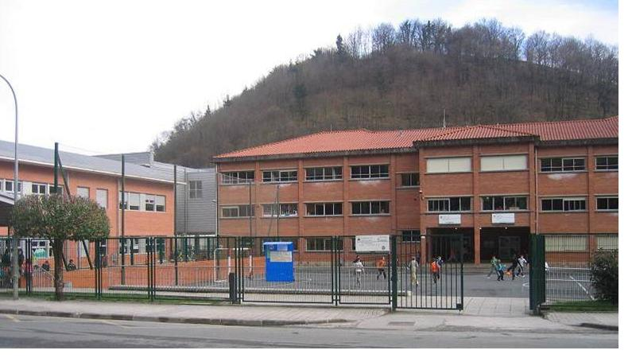
ARALAR BHI
Mikroskopio Digitala eta
Sentsoreen erabilera
2015-2016 Ikasturtea

Slide 2
1.DBH Mikroskopio digitala (Harrien gainazalen behaketa)

Slide 3
2.DBH Mikroskopio digitala eta Tenperatura sentsorea ( uraren egoera aldaketen azterketa)

Slide 4
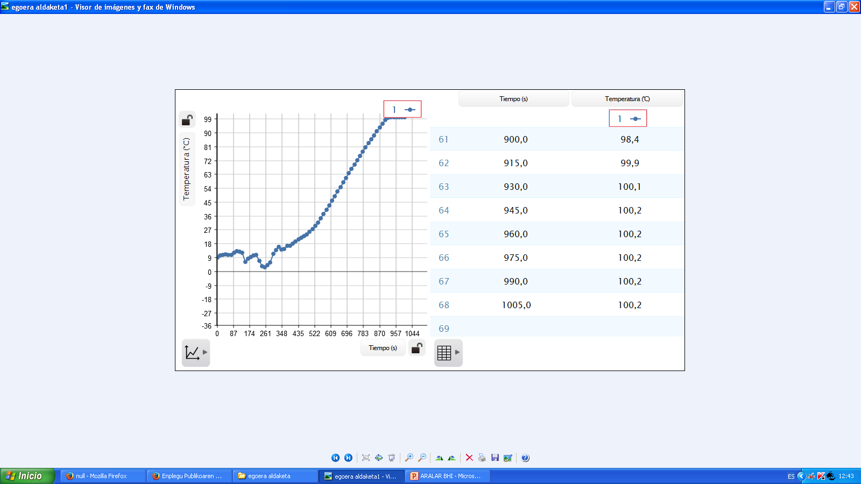

Slide 5
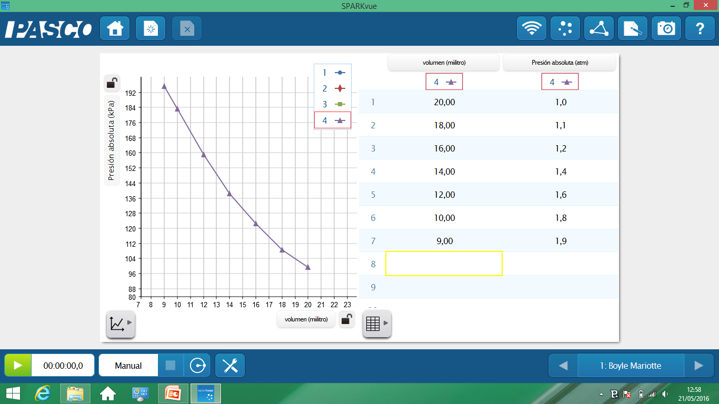
Presio sentsorea. Funtzioak aztertzeko (Hiperbola) 3.DBH Matematikan

Slide 6
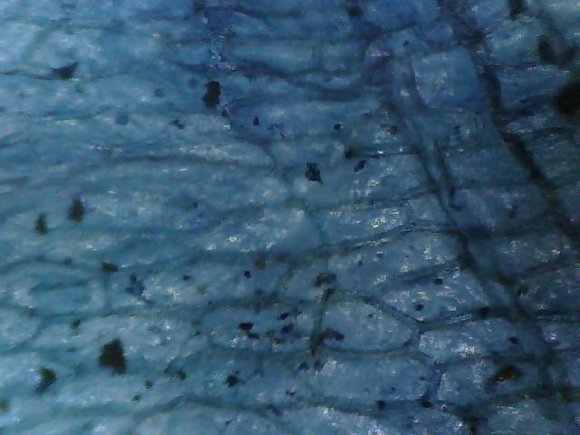
3.DBH biologia-geologia.
Tipularen landare ehunaren behaketa eta zelulen neurketa
Mikroskopio digitala

Slide 7
3.DBH Fisikako praktikak
4 laguneko 5 talde
Aldi berean;
1)Hook-en legea.
2) Plano inklinatua
3) Uraren erortze abiaduraren neurketa bureta batean zehar.
4) Mikroskopio digitala( laginak + erreakzio kimikoak).
5) Posizio sentsorea( erorketa askea, plano inklinatua…)

Slide 8
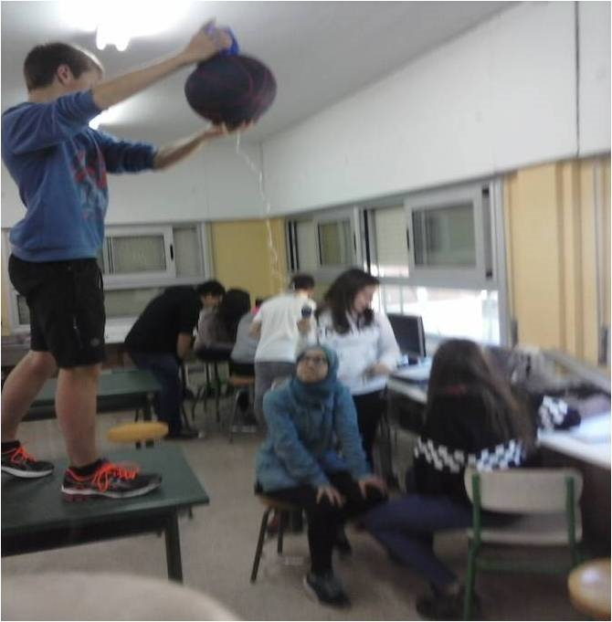
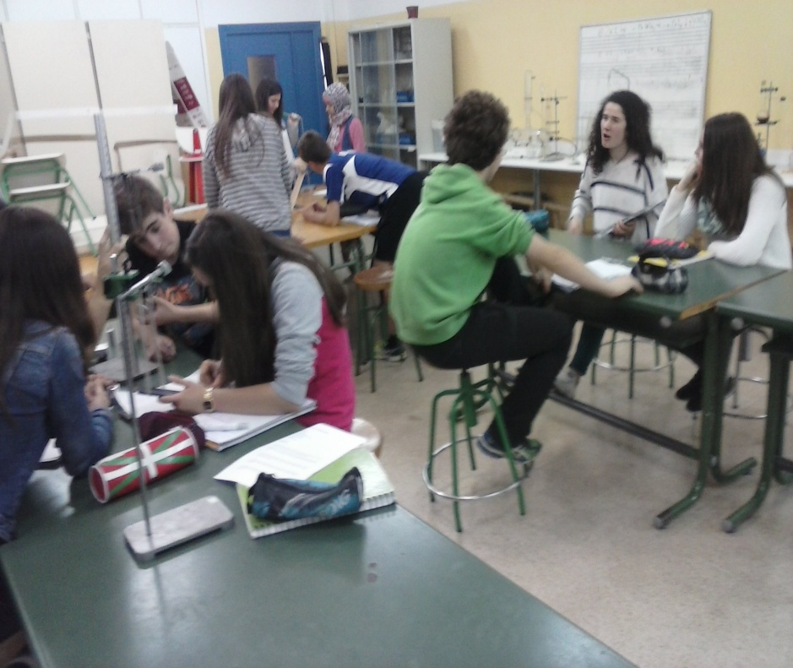

Slide 9
